Slide 1
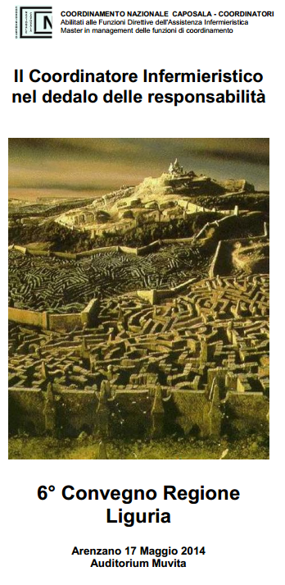
La responsabilità del coordinatore: analisi del ruolo e delle funzioni nell’organizzazione che cambia

Slide 2
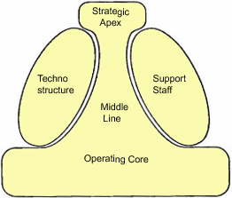
Il modello organizzativo: la burocrazia professionale
Fonte: Mintzberg H. (1985) La progettazione dell’organizzazione aziendale, Il Mulino, Bologna.

Slide 3
Il comportamento organizzativo ruoli e funzioni

Slide 4
Organizzazione per processi
Per processo si intende un “flusso” coordinato di attività correlate (input/output) che attraverso il coinvolgimento diretto/indiretto di unità interne/esterne all’organizzazione e all’utilizzo di risorse sia finalizzato al conseguimento di obiettivi/risultati caratterizzati da elementi di “continuità” e/o ciclicità.
ATTIVITA’
PROCESSO
OUTCOME
ATTIVITA’

Slide 5
Modello delle competenze
MOTIVAZIONE

Slide 6
Modello delle competenze

Slide 7
Concetto di ospedale Modello per intensità di cure

Slide 8
L’OSPEDALE NELL’ATTUALE CONTESTO SOCIO-CULTURALE
“Un luogo a misura d’uomo, centrato sulla persona e sulle sue esigenze, luogo della speranza, della guarigione, della cura, dell’accoglienza e della serenità dell’affidarsi”
Piano Sanitario Nazionale 2001-2003 “Dalla Sanità alla Salute” Cap. IV Programmazione di un sistema decentrato di responsabilità, paragrafo: Indirizzi e Decisioni Strategiche, punto 2: L’assistenza ospedaliera e l’ospedale del futuro

Slide 9
L’OSPEDALE NELL’ATTUALE CONTESTO SOCIO-CULTURALE
L’ospedale come luogo di sviluppo di cultura sanitaria, di ricerca intellettuale e di aggiornamento professionale per i medici interni, per quelli esterni, per il personale infermieristico e per la collettività.
L’alta professionalità degli operatori è, infatti, il capitale più prezioso di cui dispone l’ospedale per assolvere la sua mission.

Slide 10
Il nuovo ospedale
La struttura del nuovo ospedale supera il concetto del reparto tradizionale: le funzioni specifiche non sono più legate alla peculiarità delle singole discipline specialistiche;
“Principi guida tecnici, organizzativi e gestionali per la realizzazione e gestione di ospedali ad alta tecnologia e assistenza” rapporto conclusivo 2003.
Sono realizzati attraverso: i processi del singolo malato seguono, così, percorsi integrati, possibilmente predefiniti, organizzati “orizzontalmente” e non gerarchicamente.

Slide 11
IL MODELLO ORGANIZZATIVO BASATO SULL’INTENSITÀ DI CURA
“L`ospedale viene visto come una risorsa estrema, da usare solo quando è indispensabile e per il tempo strettamente necessario e deve essere ideato ed organizzato ponendo al centro l’assistito, con la sua esigenza di cura ed i suoi bisogni d`assistenza“
Ricerca finalizzata – rapporto conclusivo – Principi guida tecnici, organizzativi e gestionali per la realizzazione e gestione di Ospedali di alta tecnologia, 2003

Slide 12
IL MODELLO ORGANIZZATIVO BASATO SULL’INTENSITÀ DI CURA
Due elementi costituiscono la chiave di lettura per comprendere questo modello organizzativo:
La logica secondo la quale il paziente è al centro della struttura organizzativa che risponde in modo diverso, per tecnologia e competenze e complessità assistenziale;
I modelli organizzativi professionali che gestiscano l’intero processo di cura e assistenza ospedaliera.

Slide 13
Chronic Care Model
CCM
Viene definito come Sanità di Iniziativa per il contrasto delle malattie croniche
Nuovo modello organizzativo
Affida alle cure primarie il compito di programmare e coordinare gli interventi a favore dei malati cronici
Paziente/Team
Interazione tra:
- Paziente reso esperto da opportuni interventi di formazione ed addestramento;
- Team multiprofessionale (operatori sociosanitari, infermieri, MMG).

Slide 15
Parole chiavi
Persona/assistito al centro del percorso;
Empowerment dell’assistito;
Continuità delle cure;
Sanità di iniziativa/medicina d’iniziativa.

Slide 16
Sei elementi del chronic car model
Chronic Car Model
Le risorse della comunità. Per migliorare l’assistenza ai pazienti cronici le organizzazioni sanitarie devono stabilire solidi collegamenti con le risorse della comunità: gruppi di volontariato, gruppi di auto aiuto, centri per anziani autogestiti;
Le organizzazioni sanitarie. Una nuova gestione delle malattie croniche dovrebbe entrare a far parte delle priorità degli erogatori e dei finanziatori dell’assistenza sanitaria;
Il supporto all’auto-cura. Praticare Le self care Il supporto all’auto-cura significa aiutare i pazienti e le loro famiglie ad acquisire abilità e fiducia nella gestione della malattia, procurando gli strumenti necessari e valutando regolarmente i risultati e i problemi;

Slide 17
Chronic Car Model
Sei elementi del chronic car model
L’organizzazione del team: la struttura del team assistenziale (medici di famiglia, infermieri, educatori) deve essere profondamente modificata, introducendo una chiara divisione del lavoro e separando l’assistenza ai pazienti acuti dalla gestione programmata ai pazienti cronici;
Il supporto alle decisioni: l’adozione di linee-guida basate sull’evidenza forniscono al team gli standard per fornire un’assistenza ottimale ai pazienti cronici. Le linee-guida sono rinforzate da un’attività di sessioni di aggiornamento per tutti i componenti del team;
I sistemi informativi: i sistemi informativi computerizzati svolgono importanti funzioni: 1) sistemi di allerta 2) feedback per i professionisti 3) gestione dei registri di patologia per pianificare la cura individuale .

Slide 18
Direzione delle professioni sanitarie

Slide 19
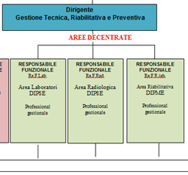
Direzione Gestione Professioni Sanitarie

Slide 20
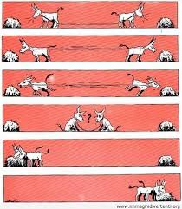
Ruolo del coordinatore
Essere motivatore;
Valorizzare le competenze;
Favorire il lavoro di squadra;
Coinvolgere;
Responsabilizzare.

Slide 21
Funzioni del coordinatore
Realizzare un «sistema di cure» equo ed appropriato;
Garantire «Outcome» efficacie ed efficienti;
Definire standard di eccellenza e sicurezza;
Valutare il benessere organizzativo dei professionisti sanitari.

Slide 22
Teoria della Complessita’
In un sistema complesso gli «elementi» sono numerosi, inoltre esistono numerose «connessioni».
Un sistema è complesso se vi sono «interazioni» fra i componenti del sistema.
Per interazione s’intende una azione dotata di retroazione denominata “feedback” che è il principale processo che avviene tra le componenti di un sistema complesso.
Ilya Prigogine

Slide 23
Problem solving decision making
L’incertezza
determina un
incremento
della
complessità
e pone
di fronte
al dilemma
del giudizio
Teoria della complessità - Seth Loyd – fisico;
Teoria della decisione - Kahneman Tversky - economisti
«Dilemma di Giudizio»
Tutto ciò determina una incertezza elevata sull’agire che di conseguenza rende complessa la decisione

Slide 24
Approccio alla complessità
Competenza del professionista
Criticità della struttura
Gravità del malato; criticità del processo
Complessità Assistenziale
Elementi, connessioni ed interazioni non lineari.

Slide 25
Complessità assistenziale
Assistito
Problema;
Domanda assistenziale.
Professionista
Competenze;
Esperienze finalizzate;
Struttura organizzativa
Processi;
Logistica.
Abilità.
Tecnologie;

Slide 26
Feedback / interazioni
Assistito Professionista Struttura organizzativa
Problema
Bisogno
Domanda
Accertamento
Competenza
Pianificazione
Riconoscimento strategico
Strumenti organizzativi e logistici
Risultato garantito
Complessità
Assistenziale
Elementi
connessioni
ed interazioni

Slide 27
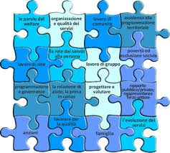
Modelli di Pianificazione Standard di CURA

Slide 28
Modelli di pianificazione
Costituiscono lo strumento con il quale i professionisti definiscono standard di cura;
Rappresentano dei facilitatori della pianificazione personalizzata;
Aumentano la sicurezza dell’assistito e del professionista;
Rendono più efficace ed efficiente il processo di cura.

Slide 29
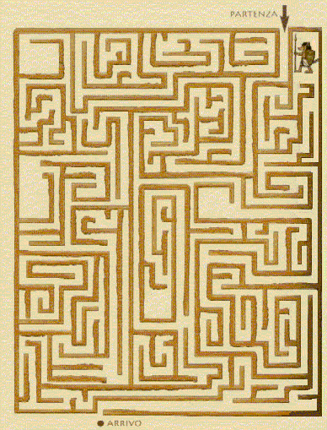
Modelli di pianificazione

Slide 30
La responsabilità del coordinatore: analisi del ruolo e delle funzioni nell’organizzazione che cambia
Ruolo Dirigenziale;
Orientato ai risultati;
Forte azione di leadership;
Agente di cambiamento;
«Monitor» della struttura.

Slide 31
«Per favore, potrebbe indicarmi come debbo fare per andarmene da qui?» chiese Alice, e lo stregatto rispose:
«Dipende in buona parte da dove vuoi andare».
(Lewis Carroll
«Alice nel Paese delle Meraviglie»)

